Slide 1
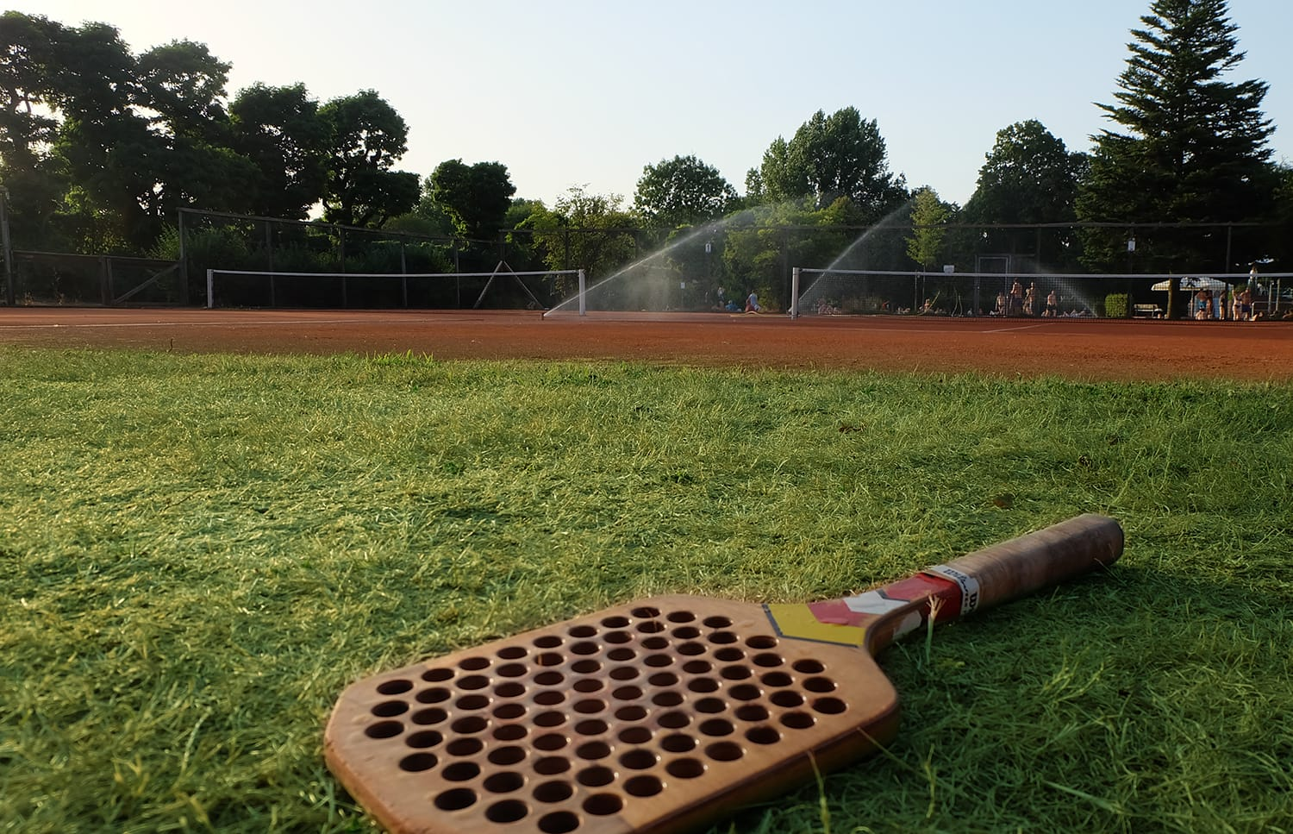
5. Speckbrettl - Doppelturnier
Wann: Samstag, 05/10/2024
Beginn: 11:00 (Tennisplatz Sillian)
Nenngeld: Pro Team 10€
Anmeldung: Markus Huber (06705553383)

